Slide 1



Kroky ke změně postavení mladých vědců a vědkyň
Kulturní a institucionální změna pro genderovou rovnost ve vědě
Mgr. Hana Víznerová
Národní kontaktní centrum – ženy a věda
Sociologický ústav AV ČR, v.v.i.

Slide 2
VÝCHODISKA
Strukturální, institucionální a kulturní bariéry
Genderová dimenze postavení mladých vědců/vědkyň
Systémové, komplexní opatření na úrovni:
  Institucionální politiky, pravidel a pracovních podmínek ve výzkumných a vysokoškolských institucích
  Vědní politiky a legislativy, včetně financování
  Kulturní/symbolické
  Individuální

Slide 3
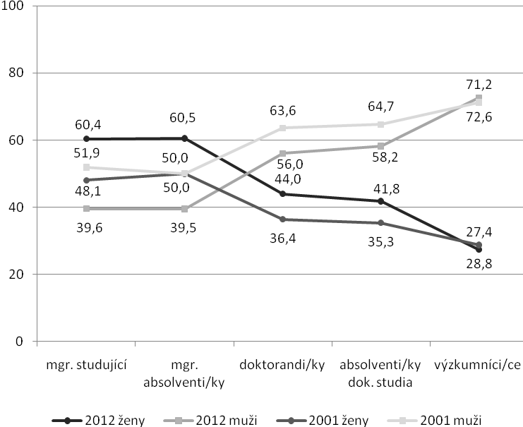
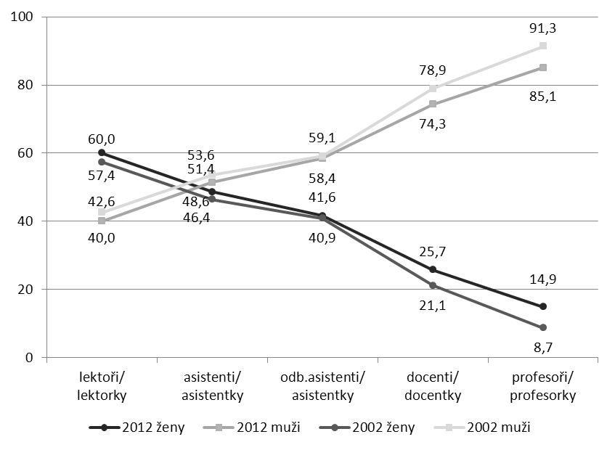
OD STUDIA K VĚDECKÉ PROFESI
V ROCE 2012 A 2001
Zdroj: Statistická ročenka školství – Výkonové ukazatele 2013 (stav matriky k 22. 1. 2013); ČSÚ, Ukazatele výzkumu a vývoje.

Slide 4
OD INDIVIDUÁLNÍ PODPORY
K INSTITUCIONÁLNÍ A KULTURNÍ ZMĚNĚ
Odpovědnost na straně výzkumných a vysokoškolských institucí
Systematický přístup - efektivita a udržitelnost projektů/programů/iniciativ v institucích =
  individuální podpora jednotlivců/skupin (žen, méně zastoupeného pohlaví, rodičů, mladých vědců a vědkyň)
  +
  organizace vědecké práce, pravidla, mechanismy a podmínky
  +
  genderově senzitivní kultura a pracovní prostředí „přátelské“ k mužům i ženám, bez předsudků a stereotypů

Slide 5
GENDEROVÁ ROVNOST A DIVERSITA - SOUČÁST
STRATEGICKÉHO ROZVOJE A ŘÍZENÍ INSTITUCÍ
Zahrnutí principů rovných příležitostí žen a mužů, genderové rovnosti, nediskriminace a diverzity do politiky, strategie a dokumentů instituce (například „Dlouhodobý záměr“)
Závazek instituce
The University of Leicester will positively advance equality of opportunity for all current and potential students, staff and its other stakeholders. It will not discriminate unfairly on the basis of sex, pregnancy and maternity, gender, gender reassignment, disability, race, ethnic or national origin, age, sexual orientation, socio economic background, religion and belief, political beliefs, family circumstances including marriage and civil partnership and trade union membership.
http://www2.le.ac.uk/offices/equalities-unit
„Leadership“ = klíč ke kulturní a organizační změně
  Komunikace uvnitř instituce

Slide 6
PLÁN GENDEROVÉ ROVNOSTI
  Stanovení konkrétních cílů a prioritních oblastí podle potřeb instituce
  výzkumná šetření mezi zaměstnanci/zaměstnankyněmi a studujícími
  Indikátory, aktivity, nástroje
  Zodpovědné osoby/orgány/pracovní skupiny v instituci
  Monitoring a reportování
  Dostupnost informací
  Příklady: http://www.nkc.cz/zmena/jak/

Slide 7
PŘÍKLADY AKTIVIT, NÁSTROJŮ A OPATŘENÍ I.
  Cílová skupina – analýzy potřeb, bariér a rizik
  příklad: analýza odchodů mladých vědců/vědkyň (dotazník pro odcházející) http://www.nkc.cz/files/exit-questionnaire-chemistry-2014.pdf
  Analýza a úpravy vnitřních pravidel, procesů a podmínek pro vědeckou práci (genderově senzitivní)
  hodnocení vědecké a pedagogické práce
  grantové soutěže
  přijímací řízení a kariérní postup
  pracovní podmínky a pracovní doba

Slide 8
PŘÍKLADY AKTIVIT, NÁSTROJŮ A OPATŘENÍ II.
  Pravidla hodnocení /přístup ke grantové podpoře
  zohlednění práce na částečný úvazek a kariérní přestávky z důvodu rodičovství (počty publikací, pedagogická vs. výzkumná činnost apod.)
  pravidla pro přerušení či odložení řešení grantu z důvodu těhotenství
  Přijímací řízení a kariérní postup
  pro-aktivní přístup – „pool“ kandidátů/kandidátek, databáze „expertů/expertek“
  podpora a motivace k postupu
  vyvážené zastoupení žen a mužů v komisích

Slide 9
PŘÍKLADY AKTIVIT, NÁSTROJŮ A OPATŘENÍ III.
  Pravidla a pracovní podmínky (pracovní doba a formy zaměstnání umožňující slaďování práce a osobního života) x rizika individuální domluvy
  práce z domova, flexibilní pracovní doba, sdílené pracovní místo apod.
  garance částečných úvazků pro všechny a garance návratu na plný úvazek
  dostupnost informací o těchto možnostech
  zajištění účasti (vč. pracujících na částečný úvazek) na dalším vzdělávání a důležitých jednáních a pracovních schůzkách (např. čas pracovních porad stanovit v době 10 - 15 hodin)

Slide 10
PŘÍKLADY AKTIVIT, NÁSTROJŮ A OPATŘENÍ IV.
  Podpůrná schémata a aktivity
  pro mladé vědce a vědkyně pracující na dočasné/ krátkodobé smlouvy
    finanční podpora
    kariérní poradenství
  pro rodiče
    zařízení péče o děti
    návratové programy a granty
    spolupráce a vzdělávání na MD/RD
  Mentoring a síťování
  Kurzy rozvoje osobních a profesních dovedností
  Individuální kariérní plány

Slide 11
PŘÍKLADY DOBRÉ PRAXE
  „Opravit děravé potrubí!“ (Univerzita Zurich)
  program na podporu kariérního rozvoje pro mladé vědkyně
  poskytuje mladým vědkyním příležitost přemýšlet o své akademické dráze, reflektovat dosavadní profesní zkušenosti a na základě toho si vypracovat strategii pro další profesní rozvoj a stanovit si cíle pro další vzdělávání
  pomáhá vědkyním rozšířit si své osobní i vědecké sítě a kontakty
  klíčovými aktivitami programu jsou vzdělávání nastavené podle potřeb účastnic programu, práce v odborných skupinách a síťování napříč obory a institucemi
  http://www.fix-the-leaky-pipeline.ch/about
Cacace, M. 2009. Guidelines for Gender Equality Programmes in Science. Prages.
University of Michigan (ADVANCE program). Giving and Getting Career Advice: A Guide for Junior and Senior Faculty.

Slide 12
PŘÍKLADY AKTIVIT, NÁSTROJŮ A OPATŘENÍ V.
  Zvyšování povědomí, genderové expertízy a kompetencí
  vzdělávání osob v řídících a rozhodovacích pozicí, vedoucích pracovních skupin, členů a členek výběrových, hodnotících a nominačních komisí, pracovníků/pracovnic personálního oddělení atd.
  Kultura pracovního prostředí
  kodex chování (vč. sexuálního obtěžování)
    http://www.muni.cz/study/harassment
  informační a osvětové kampaně v rámci instituce

Slide 13


ZDROJE FINANCOVÁNÍ PROJEKTŮ/PROGRAMŮ
HORIZONT 2020
  http://www.nkc.cz/gender-v-horizontu-2020/horizont-2020/
OP Výzkum, vývoj a vzdělávání období 2014-2020
  http://www.msmt.cz/strukturalni-fondy/op-vvv

Slide 14
PŘÍKLADY DOBRÉ PRAXE, ZDROJE INFORMACÍ
www.nkc.cz
Linková, M., Víznerová, H. 2013. Proč a jak na genderovou rovnost ve vědě. Strategie a doporučení. Praha: SOÚ, AV ČR.
KLUB NKC: www.zenyaveda.cz
Program National Science Foundation (NSF) ADVANCE, USA: http://www.portal.advance.vt.edu/
Athena Swan, UK: http://www.ecu.ac.uk/equality-charter-marks/athena-swan/athena-swan-members/
Evropská komise. 2012. Structural change in research institutions: enhancing excellence, gender equality and efficiency in research and innovation.
Rustad, L. M., Rødland, A. W. (eds.). 2010. Talent at stake. Changing the culture of research – gender-sensitive leadership.
Cacace, M. 2009. Guidelines for Gender Equality Programmes in Science. Prages.

Slide 15
NÁRODNÍ KONTAKTNÍ CENTRUM – ŽENY A VĚDA
Informační, komunikační, podpůrné, advokační a výzkumné centrum pro otázky genderové rovnosti ve vědě v ČR
Spolupráce:
  představení programu pro vedení institucí a vědeckých týmů i jednotlivé vědce a vědkyně
  kurzy a semináře
  zapojení instituce do národních a mezinárodních sítí
  výzkum, audit, analýza potřeb zaměstnanců v instituci
  konzultace a poradenství pro pracovníky a pracovnice na manažerské, administrativní a personální pozici
  praktická doporučení a metodiky
  podpora při nastavování vnitřních procesů a implementaci opatření
  podpora při získávání finančních zdrojů (Horizont 2020, OPVVV, projekty na podporu rovných příležitostí)

Slide 16

MENTORING – POZVÁNKA NA AKCI
Zahajovací večer mentoringového programu pro začínající vědkyně a vědce
8. 12. 2014 od 16:30
Galerie Café Louvre, Národní 22, Praha 1
Registrace: www.zenyaveda.cz

Slide 17

DĚKUJI ZA POZORNOST
Mgr. Hana Víznerová
Národní kontaktní centrum – ženy a věda
Sociologický ústav AV ČR, v.v.i.
Jilská 1
110 00 Praha 1
Tel: 222 222 322
hana.viznerova@soc.cas.cz
www.zenyaveda.cz

